Slide 1

Hardware 개선
YU-ANTL
Feb 4 , 2021
Team: Smart Mobility
Advanced Networking Technology Lab. (YU-ANTL)
Dept. of Information & Comm. Eng, Students in
Yeungnam University, KOREA
(Tel : +82-53-810-3940; Fax : +82-53-810-4742; URL: http://antl.yu.ac.kr/)

Slide 2
Outline
Block Diagram
HW 도면
Hardware Configuration
Future Plan
계획 가능성
역할분담
Reference

Slide 3
Block Diagram
sensor
Bluetooth Controller
Jetson nano
Lidar
Bluetooth
Sensor detection
Laptop
Serial
Ultrasonic
Wi-fi
RVIZ
Command Control
IMU
Serial
motor
VESC
Serial
BLDC Motor
Motor
Control
Servo Motor

Slide 4
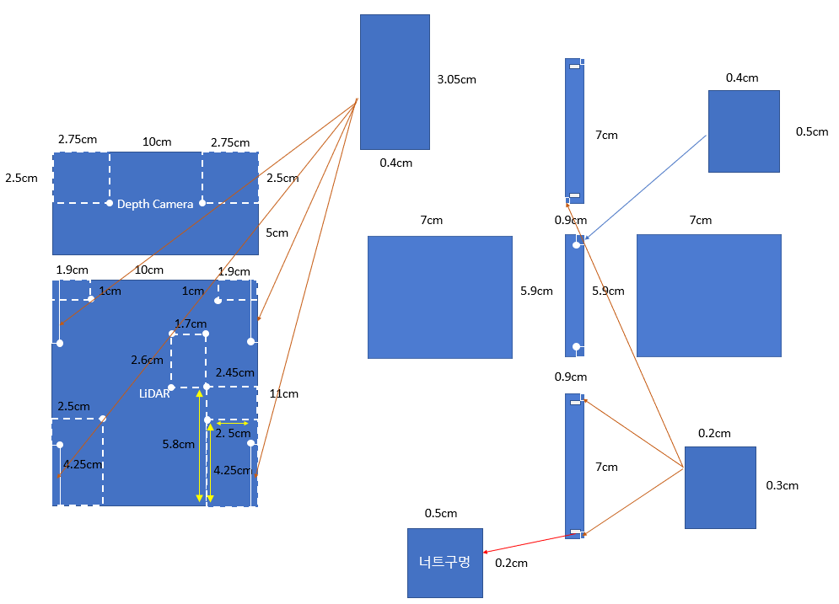
HW 도면
Lidar, Depth Camera Plate 및 기둥

Slide 5
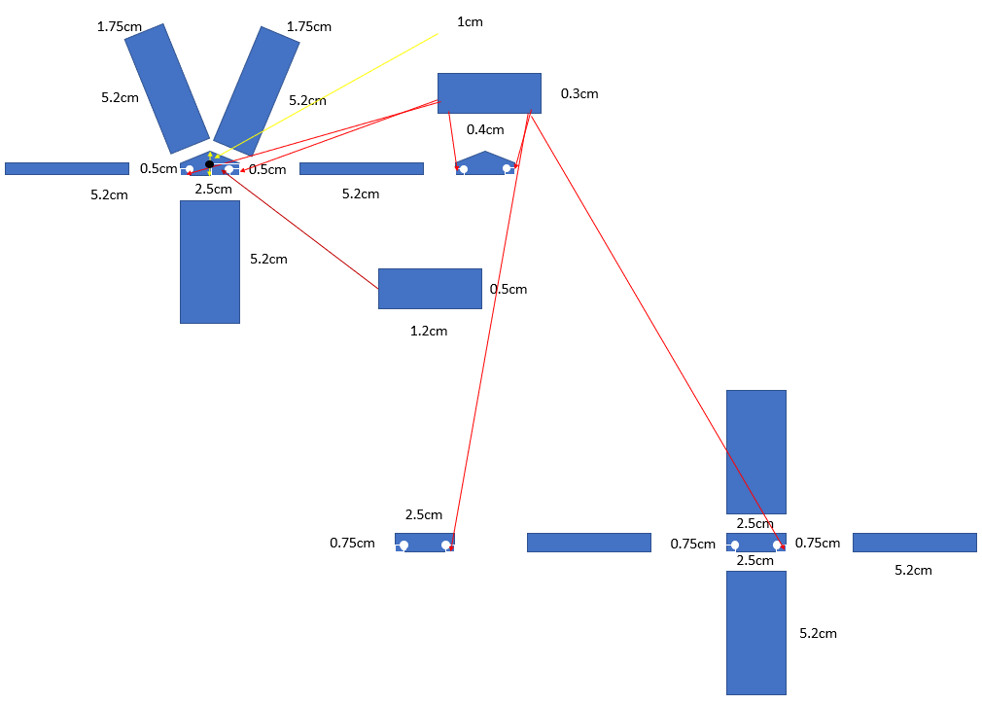
HW 도면
Main Plate – 차량하부 연결 기둥(1)

Slide 6
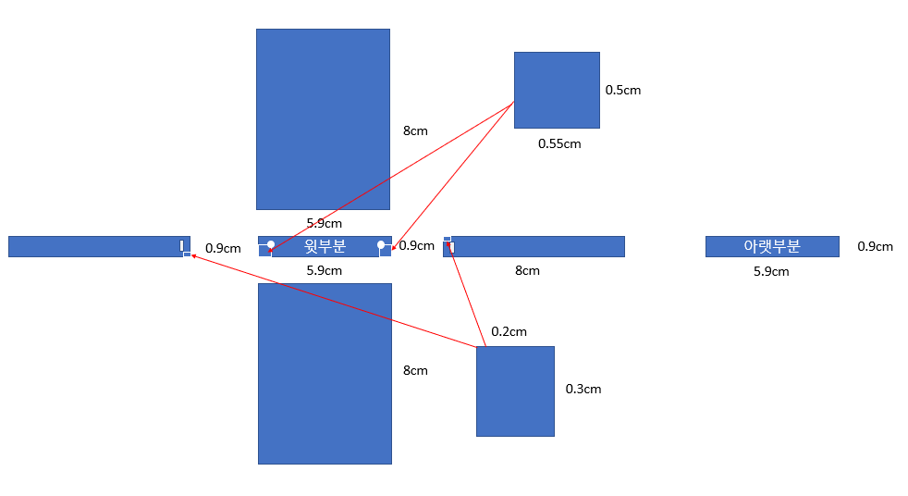
HW 도면
Main Plate – 차량하부 연결 기둥(2)

Slide 7
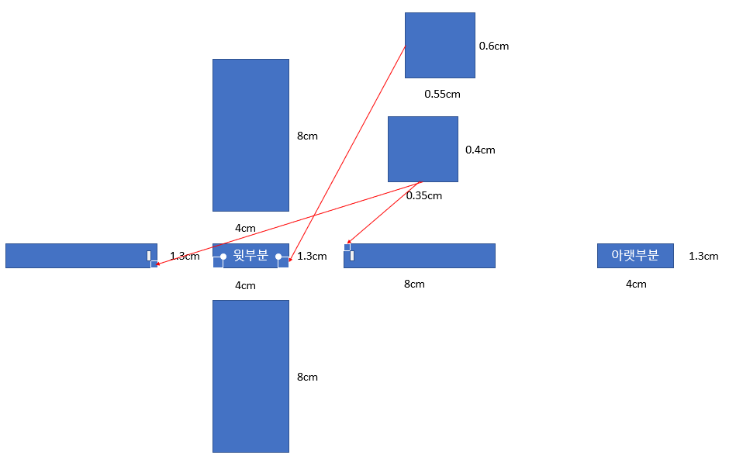
HW 도면
Main Plate – 차량하부 연결 기둥(3)

Slide 8
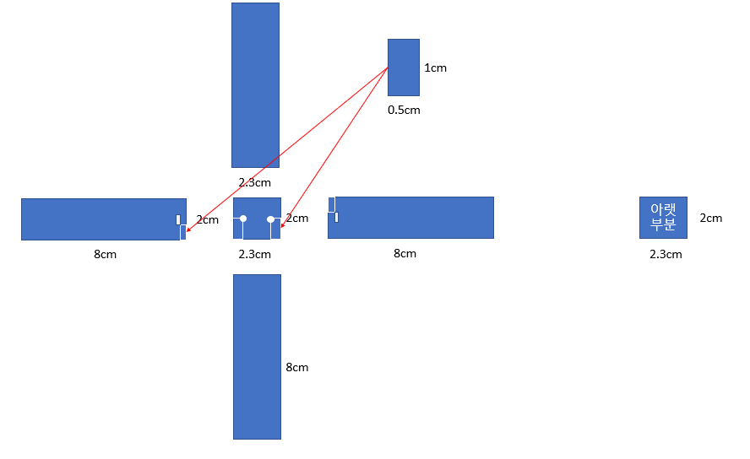
HW 도면
Main Plate – 차량하부 연결 기둥(4)

Slide 9
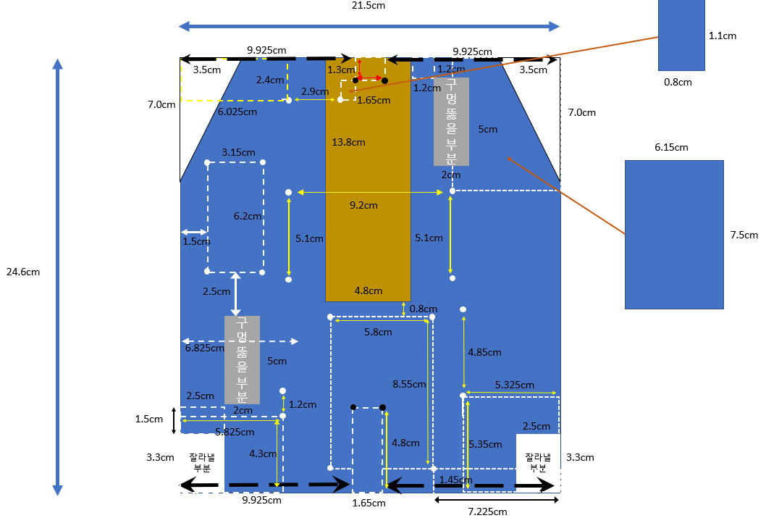
HW 도면
Main Plate

Slide 10
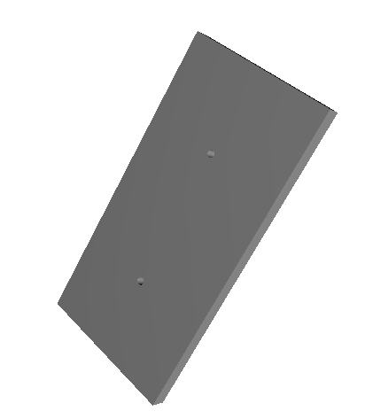
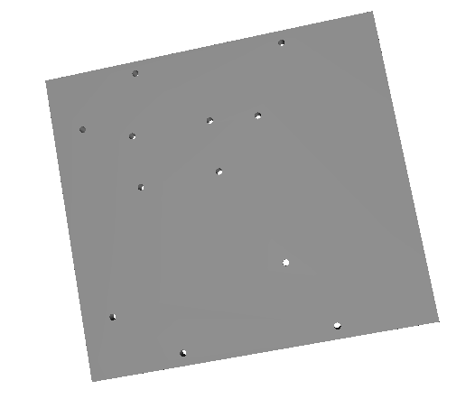
HW 도면
Lidar, Depth Camera Plate

Slide 11
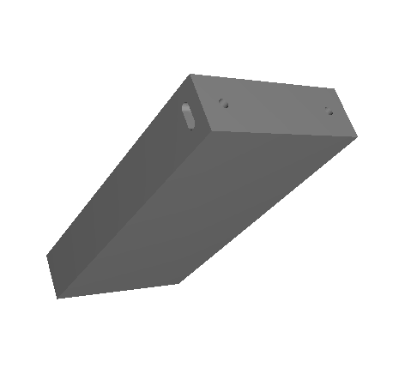
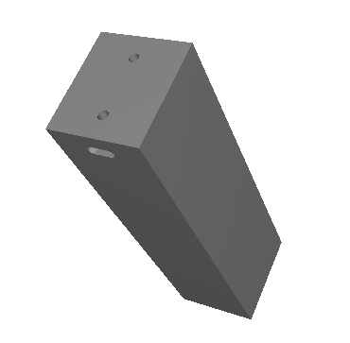
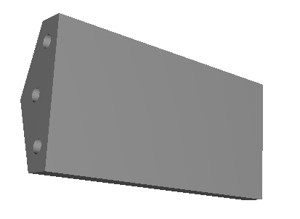
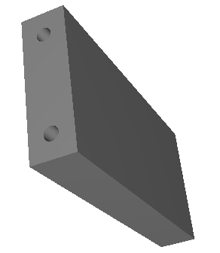
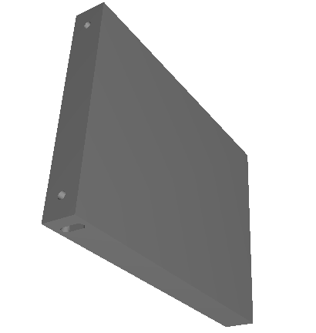
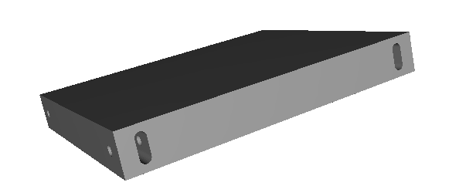
HW 도면
Main Plate – 차량하부 연결 기둥

Slide 12
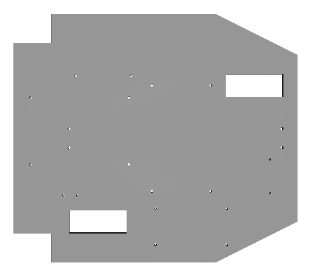
HW 도면
Main Plate

Slide 13
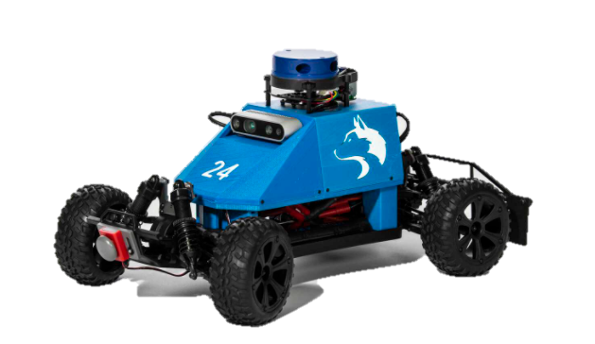
Hardware Configuration
기존 Hardware에 Ultra Soinc Sensor가 추가적으로 부착됨.
3D 프린팅을 통해 프레임을 다시 제작하여 교체.
차량 완성 시 추후 적절한 그림으로 교체 예정

Slide 14
초음파 센서 부착 시 고려사항
추후 양성은이 할거임

Slide 15
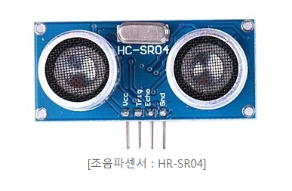
초음파 센서 부착 모습(1)
3D 프린팅을 덧댐용 판을 제작하여 수직으로 부착.
차량 완성 시 추후 적절한 그림으로 교체 예정

Slide 16
초음파 센서 부착 모습(2)
앞 범퍼에 적절한 높이를 고려하여 나사로 고정.
차량 완성 시 추후 적절한 그림으로 교체 예정

Slide 17
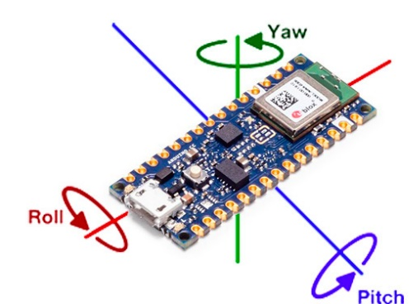
IMU센서 부착 계획
IMU센서 부착 시 차량의 무게중심이 되는 부분에 부착할 예정.
차량 완성 시 추후 적절한 그림으로 교체 예정

Slide 18
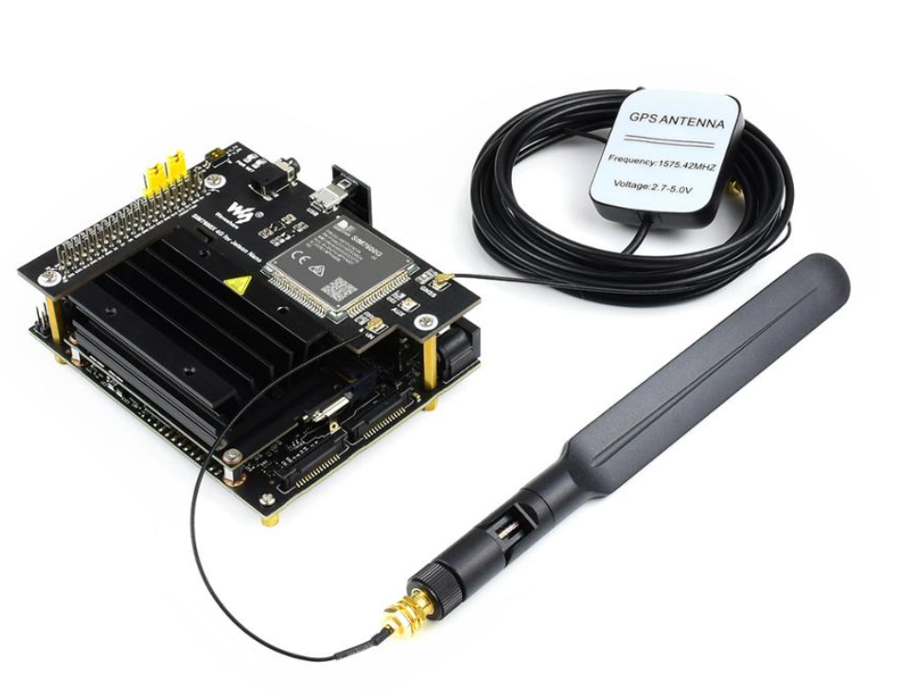
LTE/GPS 모듈 부착 계획
Jetson nano에 LTE 모듈이 장착되며 GPS는 차량 상부에 부착할 예정.
차량 완성 시 추후 적절한 그림으로 교체 예정

Slide 19
Future Plan
하드웨어 | 차체 | 3D 프린터로 만든 재료로 구성된 차체와 아크릴로 만든 차체의 무게, 주행속도, 조향 안전성, 내구도를 테스트 해본다. 이후 종합적으로 비교하여 더 좋은 성능을 가지는 차체로 하드웨어를 구성할 예정이다.
 | 센서 | 사용하는 센서의 위치를 변경시켜가며 테스트하여 측정값의 오차가 가장 적은 위치로 재구성 할 예정이다.
소프트웨어 | 초음파 센서 | 현재 사용하지 않는 push_button 노드를 수정하여, 초음파 센서 노드로 활용할 예정이다.
 | IMU 센서 | 오픈소스를 활용하여, 추가 노드를 구성하고, 이를 이용하여, 방향 전환 시 차량의 속도를 조절할 예정이다.
 | SLAM | 현재 사용 중인 slam알고리즘인 gmapping을 오픈 소스를 이용하여 Google의 Cartographer로 교체하고, 그 둘의 성능을 비교해 볼 예정이다.

Slide 20
계획 가능성
1주차 계획
차량 프레임 수정
초음파 센서
IMU
Depth Camera
SLAM 알고리즘 수정
GPS & LTE 탑재

Slide 21
역할분담 - (1)
 | 1주차
고동현 | 차량 하드웨어의 전체적 구상 및, 간략한 도면 설계
김하림 | 차량 하드웨어의 전체적 구상 및, 간략한 도면 설계
박유나 | Depth_camera 노드 상태 확인 및, 오픈 소스를 이용한 활용 방안 계획
손형섭 | 외부 통신 모듈을 이용한 실외 통신 방식 조사 및, 오픈소스를 이용한 활용방안 계획
양성은 | 비활성화된 Push_button 노드를 수정해 초음파 센서를 활용하는 방안 계획
원해연 | Depth_camera에 내장된 IMU센서 확인 및 오픈소스를 이용한 활용 방안계획
이수영 | 다양한 slam방식에 대한 조사 및, Cartographer 오픈소스를 이용한 활용방안 계획

Slide 22
역할분담 - (2)
 | 2주차
고동현 | 센서 위치 고려를 한 설계도면 제안 및 설계 도면 작성
김하림 | 설계 도면을 바탕으로 CAD 파일 작성
박유나 | 변경된 차량 하드웨어를 적용하기 위한 tf에 관한 자료 조사
손형섭 | 초음파 센서 곡률 반경 실험 및 IMU 센서 실험
양성은 | CAD 파일을 수정한 후 3D 프린팅 작업
원해연 | Ros에서 적용 가능한 센서조사, 필요한 재료 목록 정리 및, 재료구매
이수영 | 하드웨어 스펙 파악 및 각 센서의 오차율 파악

Slide 23
Reference
자율주행 모형차 대회 특강자료[저자: 김동욱, 박지혁, 사종엽 / 영남대학교 자동차기계공학과]
https://mushr.io/tutorials/overview/

